Slide 1
基于多目标规划模型的交通枢纽最优布局分析
“南威杯”市级三等奖
福州大学 蔡汉霖 2022年06月
Notes:
MCM-2316192美赛材料由 Hanlin Cai 汇总整理。材料完全免费开源，支持任意方式转载，必须注明来源。
如果你通过转售本材料获利，全部归你，但需要注意的是：销售行为与 Hanlin Cai 无关；如果你通过付费手段获得本材料，说明材料并非第一手转载，如果你注意到本声明，请勿再次二次售卖本材料，感谢理解支持！
倡导知识付费，是因为知识创建整理的过程复杂，需要付诸许多心血，而人的精力实在有限，知识付费让这一切关系变得健康；相反地，倡导知识开源，恰恰也正是因为知识宝贵，所以需要让更多人受益，从而充分发挥人的劳动价值——这是在计划里的捐献。
最后的最后，祝你考比赛顺利，学业有成。我们高处见。
MCM-2316192仓库：https://github.com/GuangLun2000/MCM-2316192

Slide 2
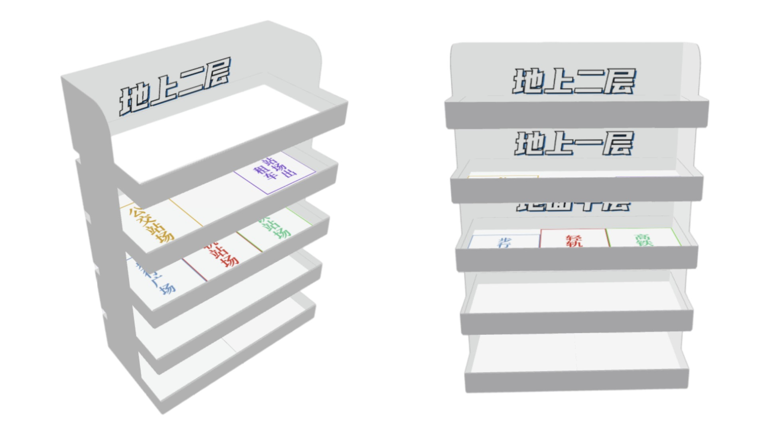
z
z
y
x
x
y
O
O
Figure 1

Slide 3
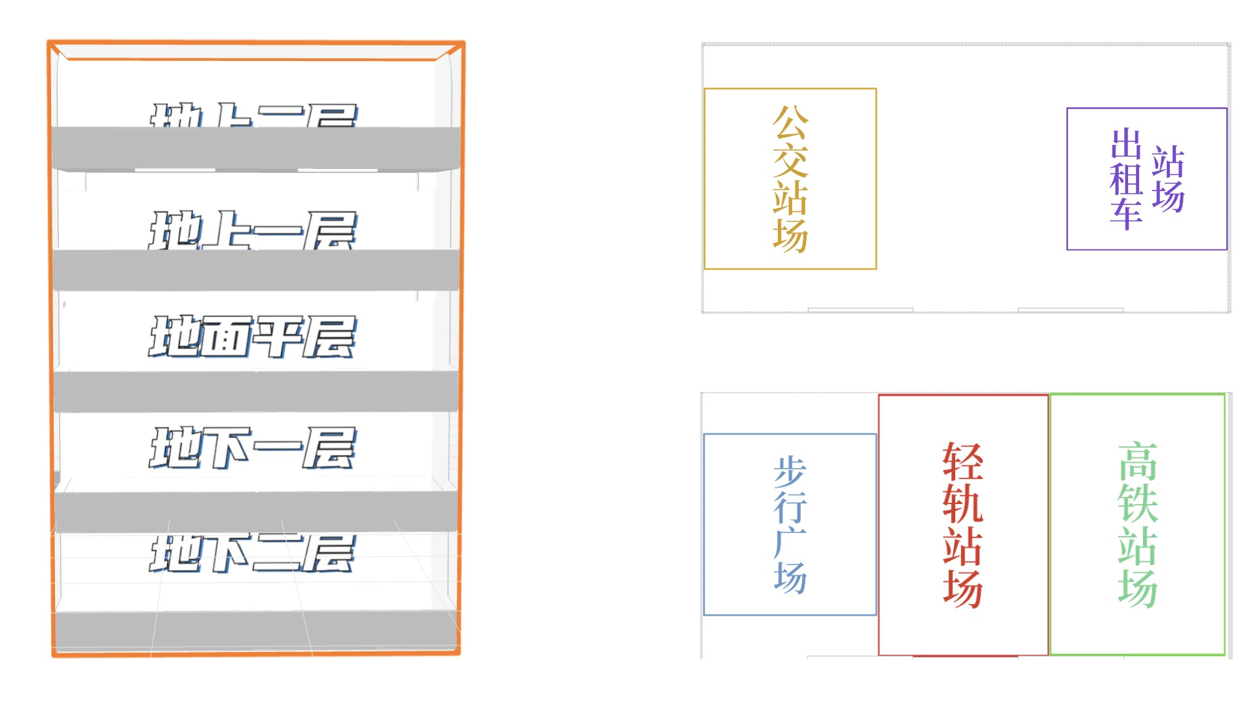
z
y
y
x
y
O
x
Figure 2
x

Slide 4
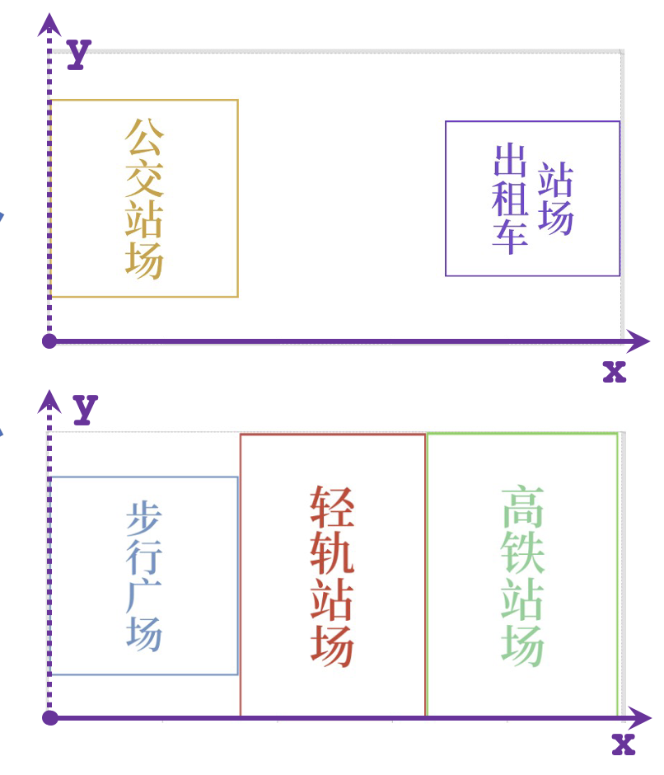
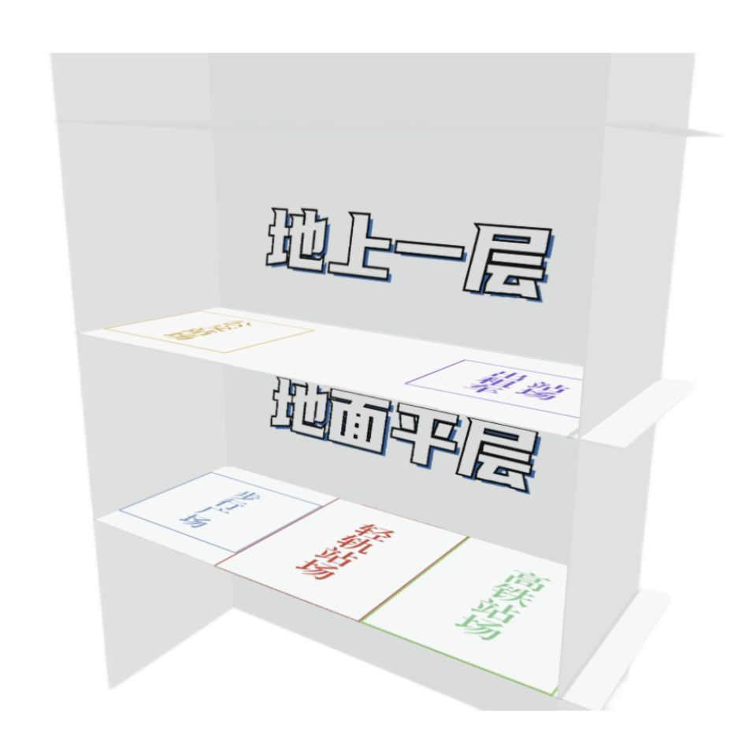
z
y
x
Figure 3

Slide 5
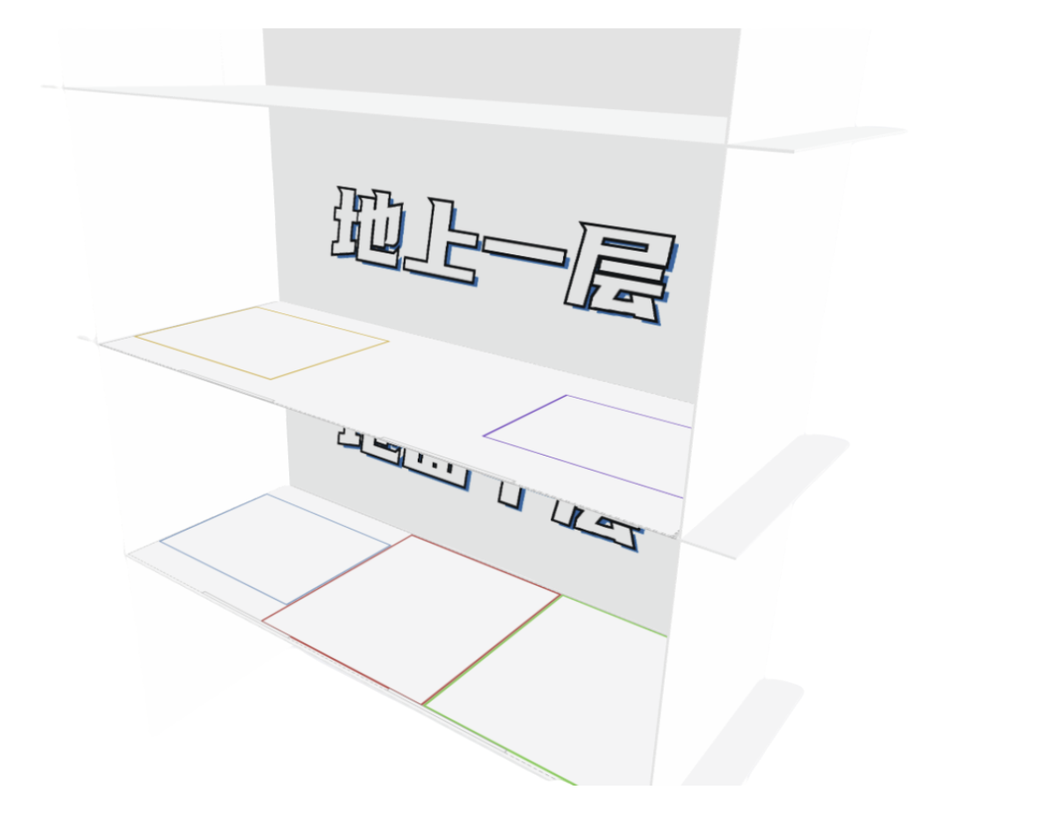
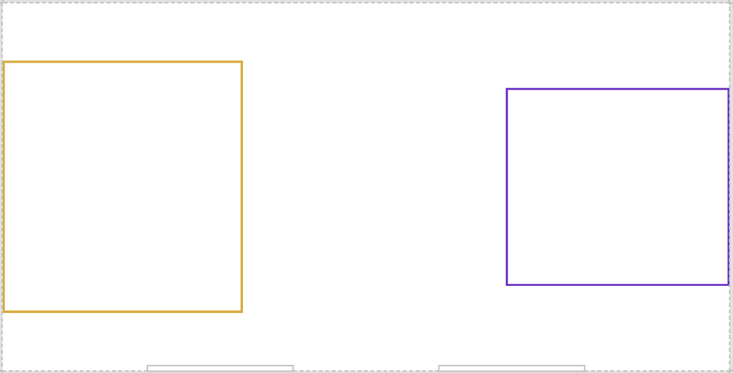
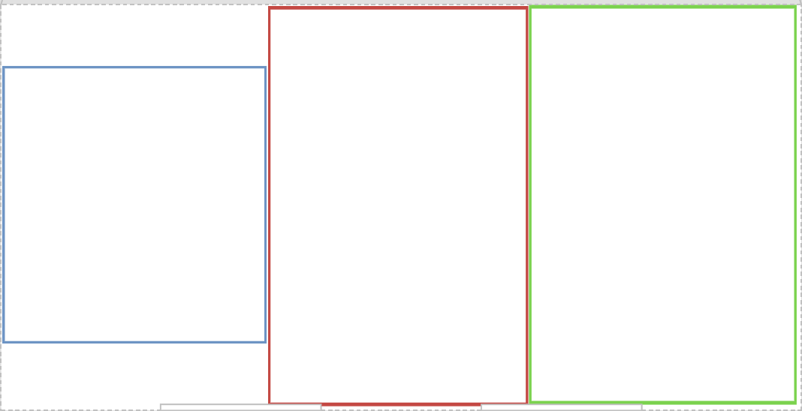




z
y
D
E
D
x
E
y
y
$$G_{1}$$
$$G_{3}$$
C
O
A
C
A
B
B
$$G_{2}$$
x
$$G_{4}$$
x
Figure 4

Slide 6
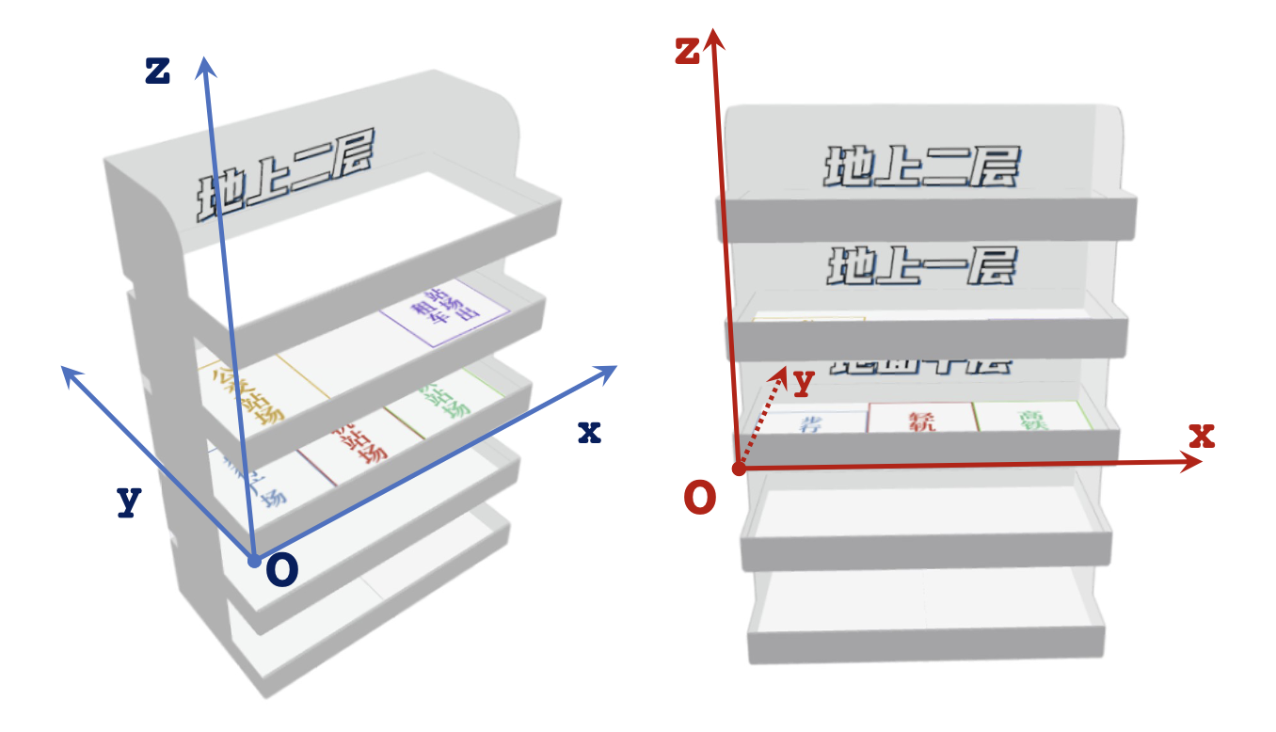
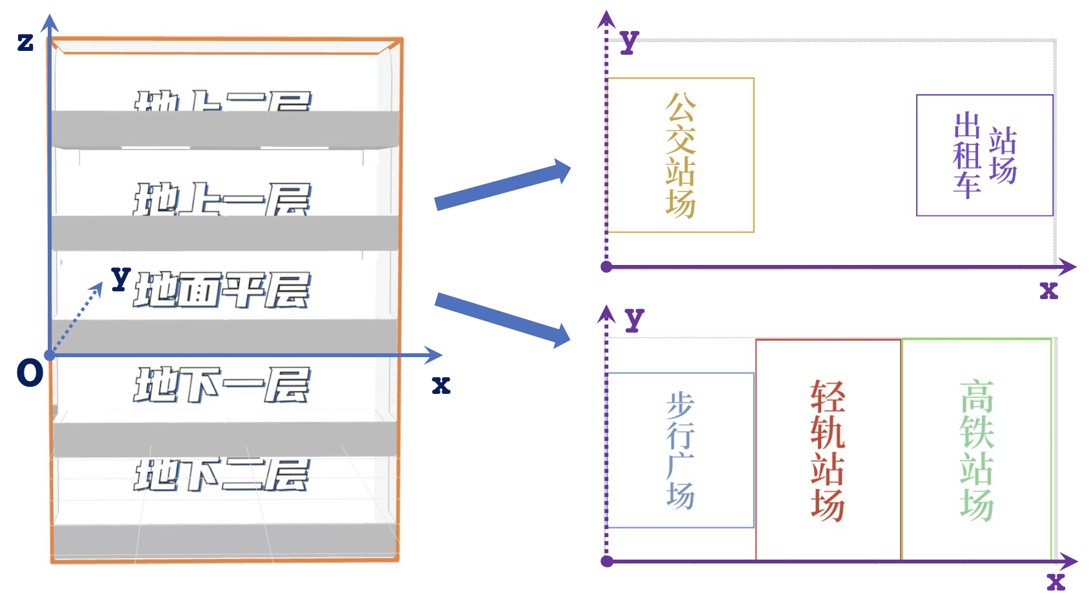
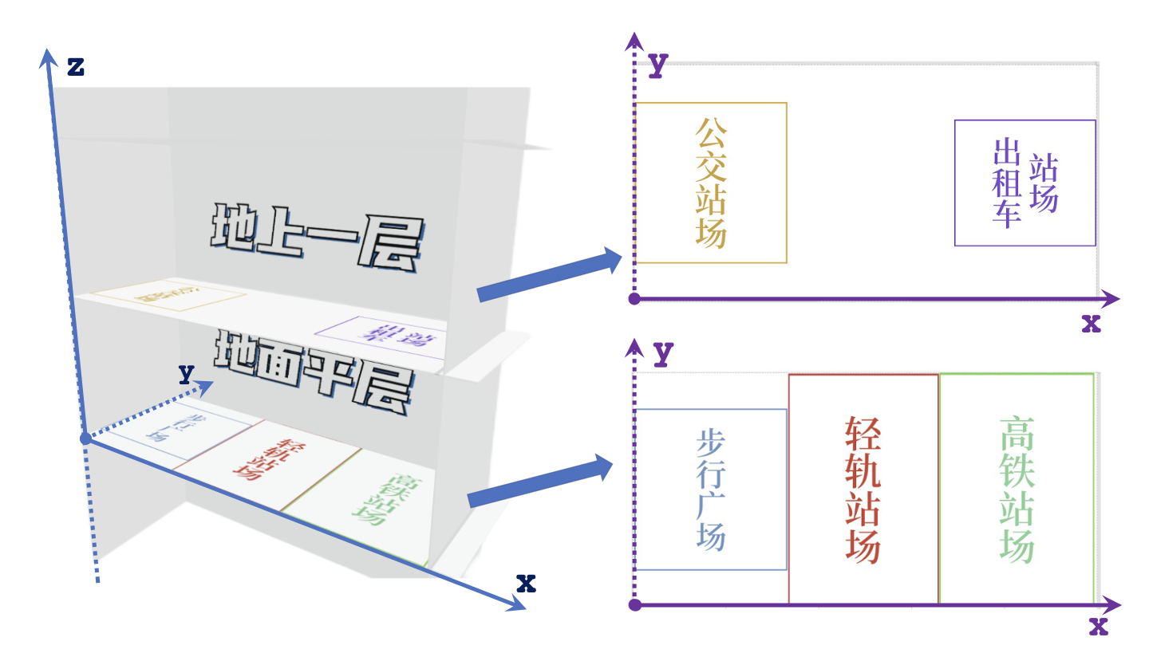
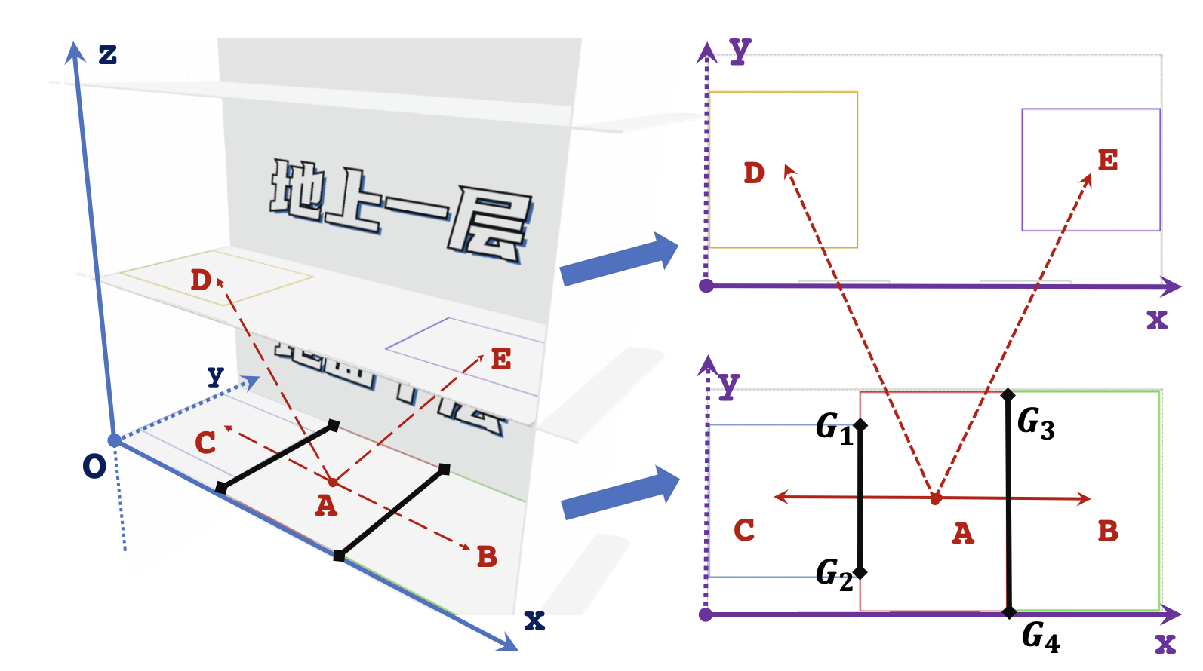
Figure All
Notes:
MCM-2316192美赛材料由 Hanlin Cai 汇总整理。材料完全免费开源，支持任意方式转载，必须注明来源。
如果你通过转售本材料获利，全部归你，但需要注意的是：销售行为与 Hanlin Cai 无关；如果你通过付费手段获得本材料，说明材料并非第一手转载，如果你注意到本声明，请勿再次二次售卖本材料，感谢理解支持！
倡导知识付费，是因为知识创建整理的过程复杂，需要付诸许多心血，而人的精力实在有限，知识付费让这一切关系变得健康；相反地，倡导知识开源，恰恰也正是因为知识宝贵，所以需要让更多人受益，从而充分发挥人的劳动价值——这是在计划里的捐献。
最后的最后，祝你考比赛顺利，学业有成。我们高处见。
MCM-2316192仓库：https://github.com/GuangLun2000/MCM-2316192

